Slide 1
Методы математического моделирования в фотонике.
Моды волоконного световода.
Подготовил Баранов А.
МФТИ
Кафедра фотоники
Г. Фрязино
05.10.2016
НТО «ИРЭ-Полюс»

Slide 2
План лекции
Постановка задачи, актуальность.
Уравнения Максвелла.
Уравнение Гельмгольца и его упрощение до одномерного дифференциального уравнения.
Различные подходы к численному решению задачи.
Примеры расчета поперечных мод.
Дальнейшие направления.
НТО «ИРЭ-Полюс» <number>

Slide 3
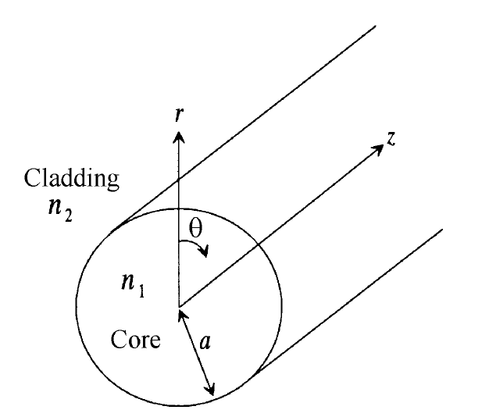
Постановка задачи
Найти электромагнитные волны, которые могут распространяться в волоконном световоде без изменения
Актуальность задачи:
  Базовое понимание принципа
  работы световода
  Коэффициент нелинейности
  Дисперсионные характеристики
  Потери на сварке, интеграл
  перекрытия, возбуждение высших мод
НТО «ИРЭ-Полюс» <number>

Slide 4
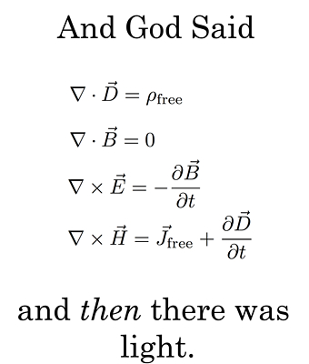
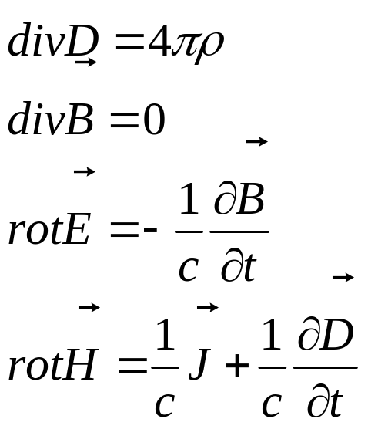
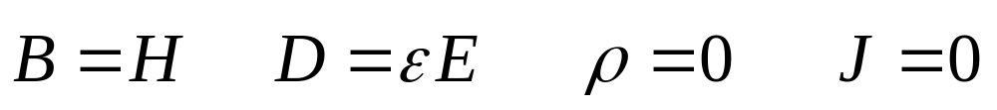
С чего все началось
Для волоконного световода справедливо:
НТО «ИРЭ-Полюс» <number>

Slide 5
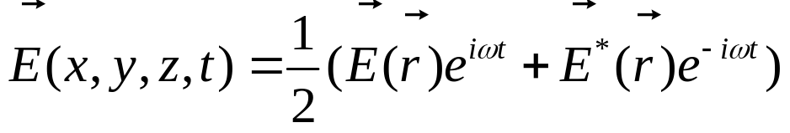
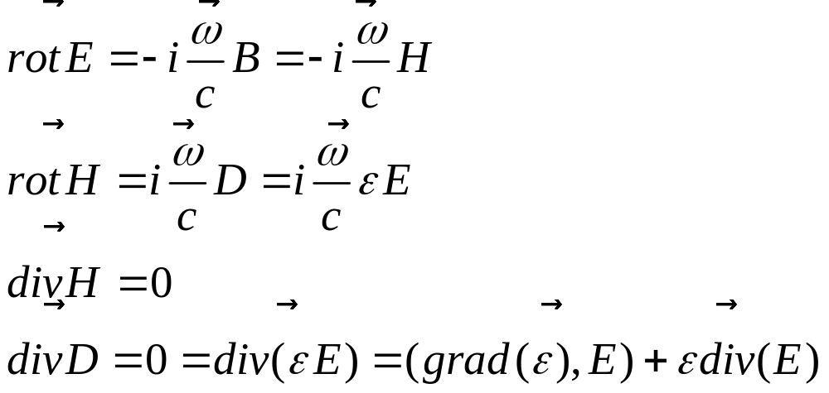
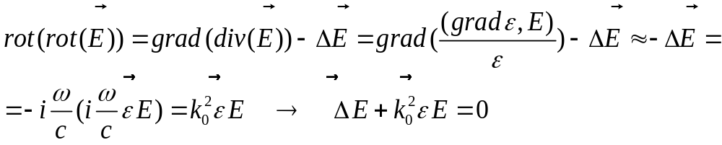
Уравнение Гельмгольца
Случай монохроматической волны
НТО «ИРЭ-Полюс» <number>

Slide 6
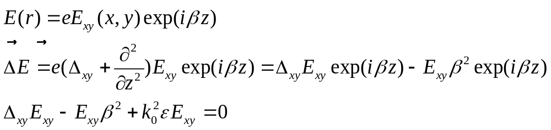
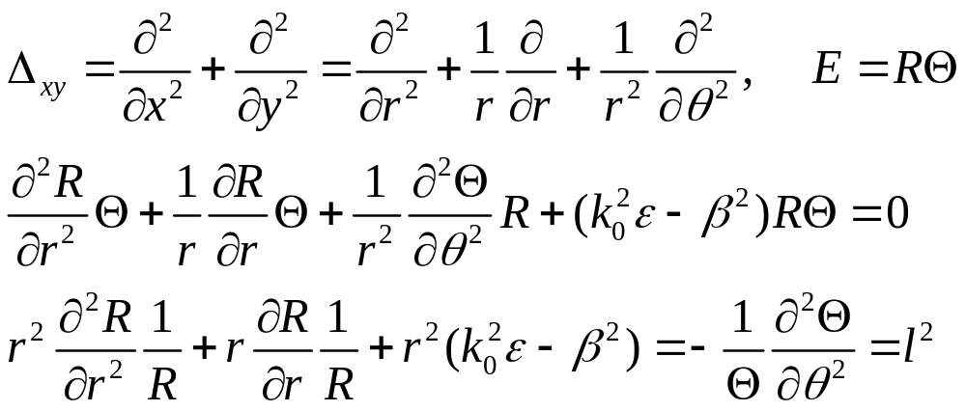
Упрощение уравнения Гельмольца
Сводим трехмерную задачу к двухмерной
Сводим двухмерную задачу к одномерной
НТО «ИРЭ-Полюс» <number>

Slide 7
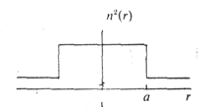
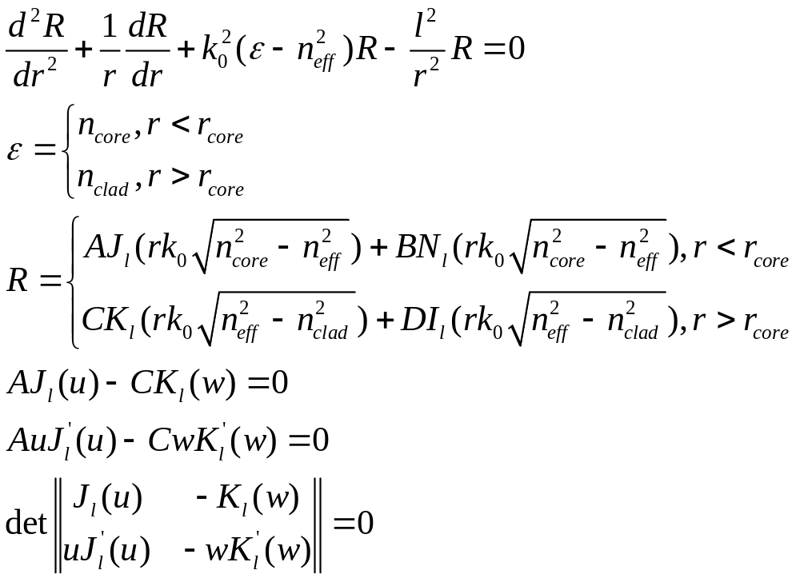
Ступенчатый ППП
Случай ступенчатого волновода, уравнение Бесселя
НТО «ИРЭ-Полюс» <number>

Slide 8
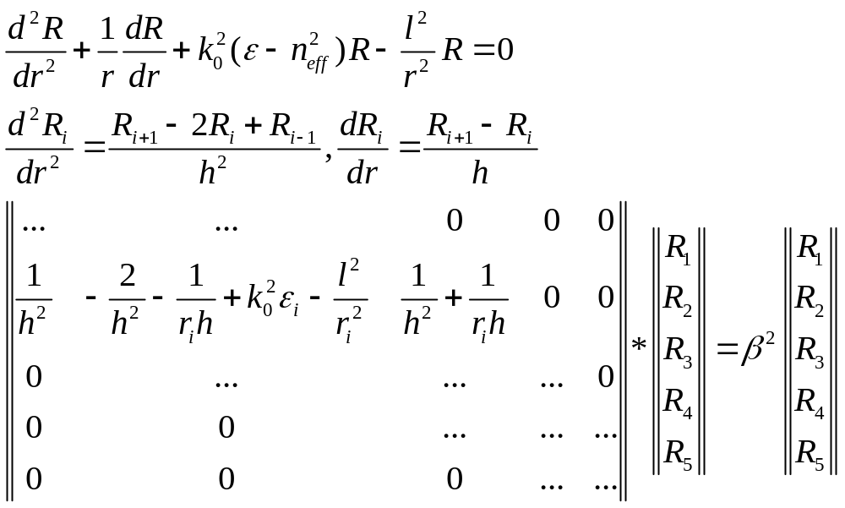
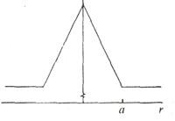
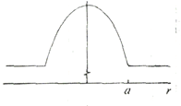
Аксиально симметричный ППП
Произвольный аксиальносимметричный профиль, численное решение.
НТО «ИРЭ-Полюс» <number>

Slide 9
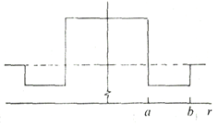
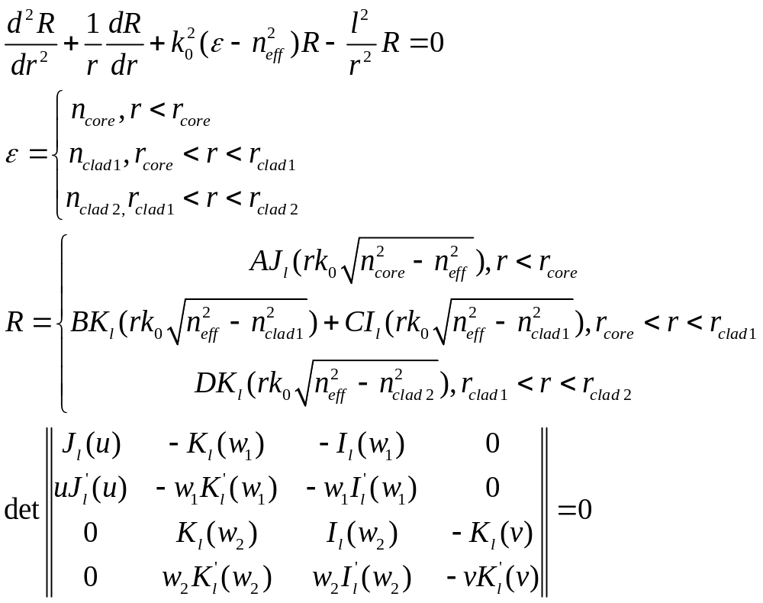
W-световод
Моды такого световода также можно найти с помощью характеристического уравнения
НТО «ИРЭ-Полюс» <number>

Slide 10
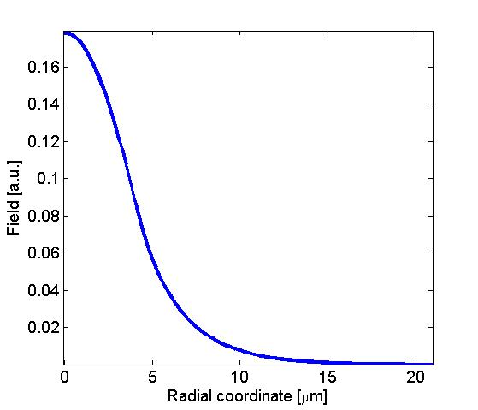
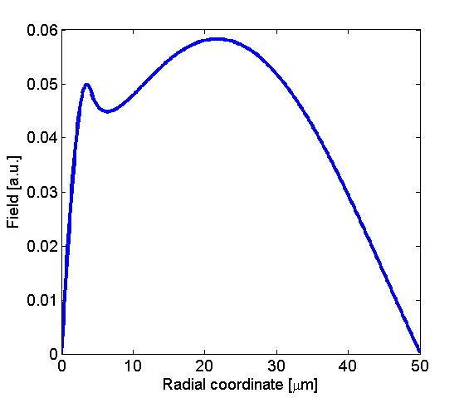
Расчет мод
Ступенчатый профиль SMF-28, расчет с помощью разностной схемы.
R= 4.1 μm , Δn=5,5e-3, λ = 1.55 μm
LP₀₁
LP₁₁
НТО «ИРЭ-Полюс» <number>

Slide 11
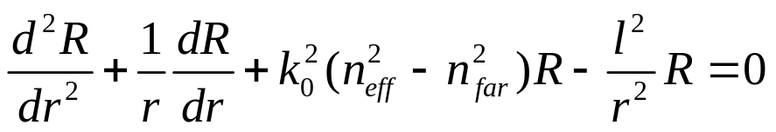
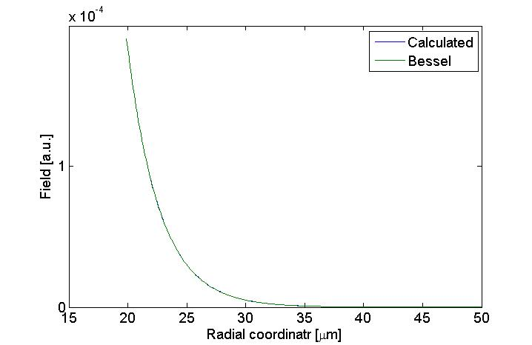
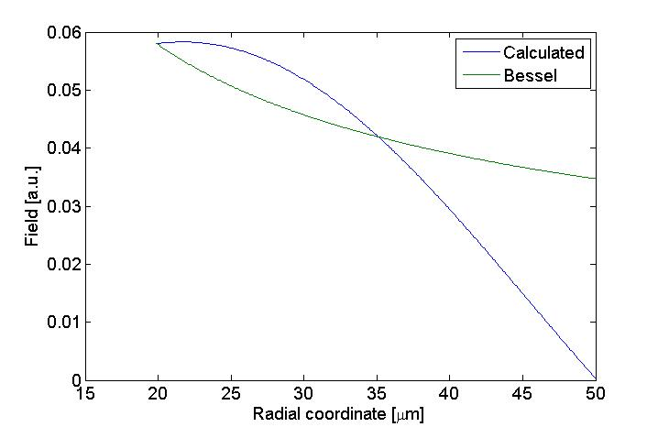
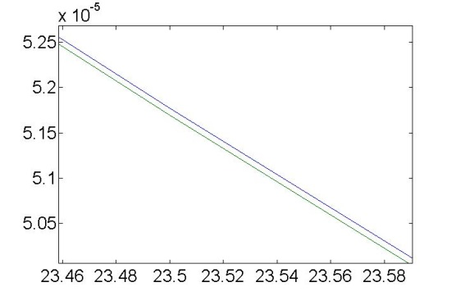
Расчет мод – проверка вычислений
Для любого аксиально-симметричного профиля собственная функция дифференциального уравнения вдали от жилы удовлетворяет уравнению Бесселя:
Исходя из этого факта можно проверить, совпадает ли найденная функция вдали от жилы с функцией Бесселя:
LP₀₁
LP₁₁
НТО «ИРЭ-Полюс» <number>

Slide 12
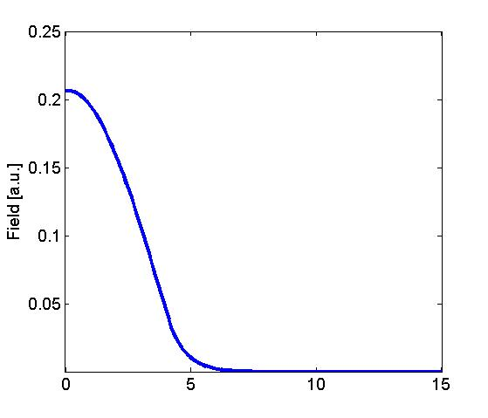
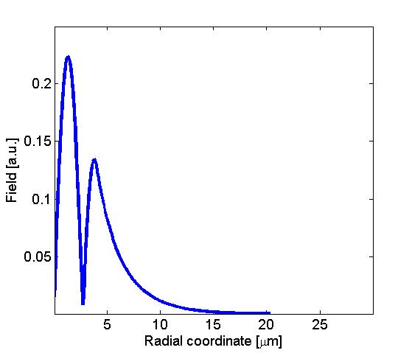
Расчет мод
Ступенчатый профиль SMF-28, расчет с помощью разностной схемы.
R= 4.1 μm , Δn=5,5e-3, λ = 0.55 μm
LP-0-1
LP-1-2
НТО «ИРЭ-Полюс» <number>

Slide 13
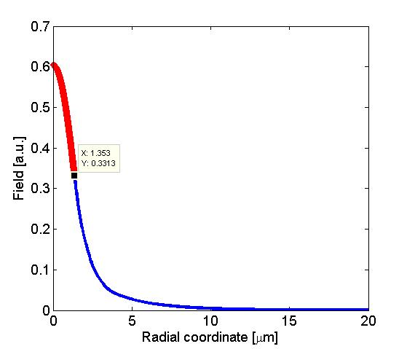
Расчет мод
W-световод, расчет с помощью характеристического уравнения
R1= 1.35 μm , R2= 4 μm, Δn1=25e-3, Δn2=-10e-3, λ = 1.55 μm
LP-0-1
НТО «ИРЭ-Полюс» <number>

Slide 14
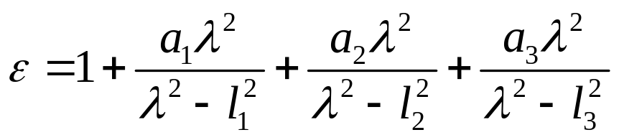
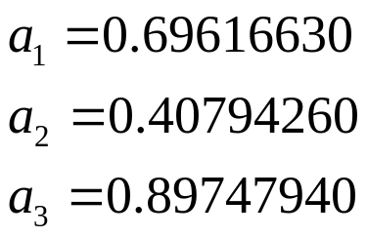
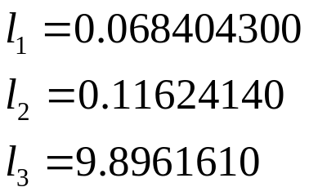
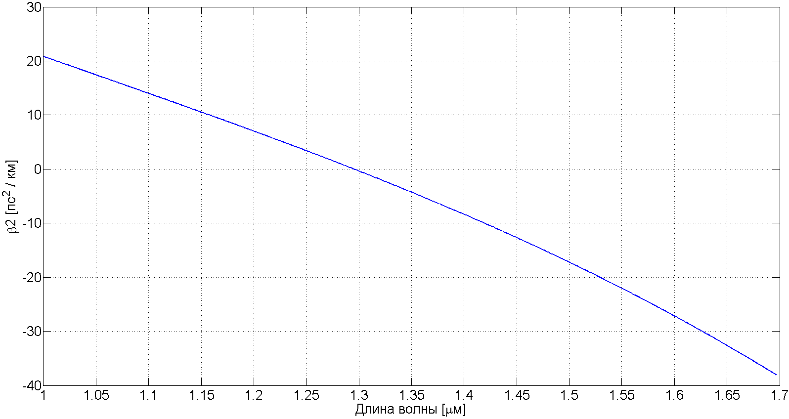
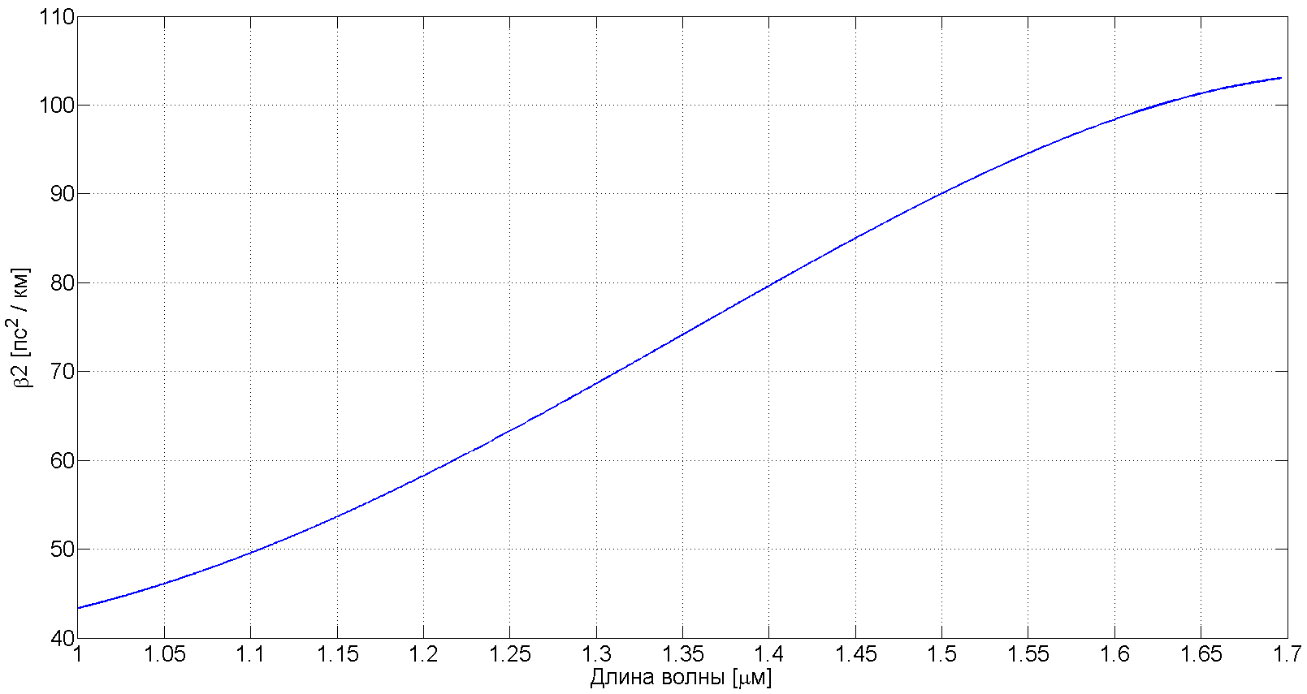
Дисперсия
Дисперсия волоконного световода d²β/dω²
Примеры дисперсионных кривых
Уравнение Сельмейера
SMF-28
DCF
НТО «ИРЭ-Полюс» <number>

Slide 15
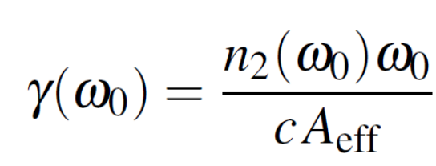
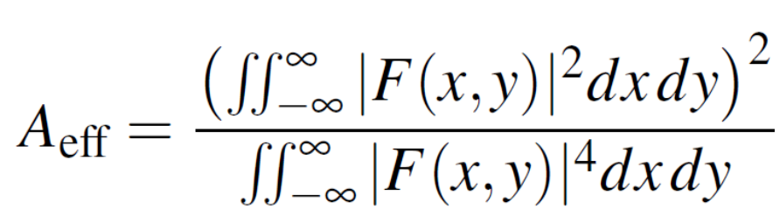
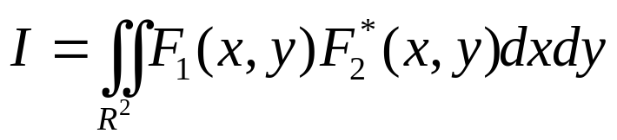
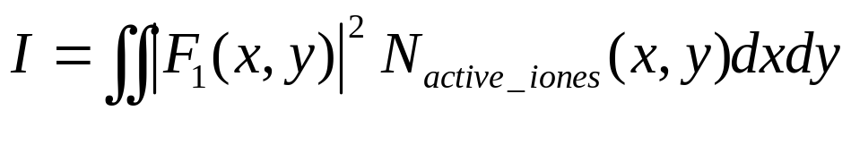
Коэффициент нелинейности и интегралы перекрытия
Определение коэффициента нелинейности (будет введен в следующем семестре):
Здесь F(x,y) – функция распределения поля моды
Интегралы перекрытия мод друг с дружкой (показывает взаимодействие между различными модами, типа не идеальности, сварки и т.п.):
Интегралы перекрытия мод с жилой (показывает где создаётся инверсия и какая часть оптической мощности поглощается):
НТО «ИРЭ-Полюс» <number>

Slide 16
Дальнейшие направления
Гибридные моды
Двумерный случай ППП (неаксиально-симметричный)
Распространение излучения по световоду (уравнение эволюции поля)
Литература
Kenji Kawano, Tsutomu Kitoh “Introduction to Optical Waveguide Analysis”, John Wiley & Sons, Inc. 2001
Gowind Agrawal “Nonlinear Fiber Optics” , Academic Press 2001
НТО «ИРЭ-Полюс» <number>

